Slide 1

U16 säsongen 23/24
Spelarmöte 2023-04-17

Slide 2

Agenda
Tidsplan
Ledare
Trupp
Kravbild
Utmaningar
Målsättning

Slide 3
Tidsplan
V.16-V.17 Ca 7 ispass, fys, spelarmöte och föräldramöte
V.18-V.26 Fys
V.27-V.30 Egen träning
V.31-V.32 Fys
V.33 Stingerscampen (U16 egen grupp)
V.34 Is
V.40 Seriepremiär

Slide 4
Ledare
Tränare: Materialförvaltare:
Niklas Holmberg (Övergripande) Lars Kristiansson
David Stenberg (Fw) Tobias Jonhede
Joakim Broberg (back) Niklas Pilebo
Eric Williamzon
Assisterande tränare:
Jonas Brännstedt Fystränare:
Joacim Kristensson Marcus Sköld
Lagledare:
Evelina Sköld

Slide 5
Spelartrupp
Totalt antal spelare i föreningen födda 2008/2009 är 41 st
4 målvakter (behov 4 st)
15 backar (behov 12 st)
22 forwards (behov 18 st)
11 st 07:or flyttas upp till J18 eller lämnar föreningen
2 st 08:or lämnar föreningen
Vi vill veta så snart som möjligt om spelare av någon anledning inte tänkt fortsätta spela hockey i Stenungsund U16

Slide 6
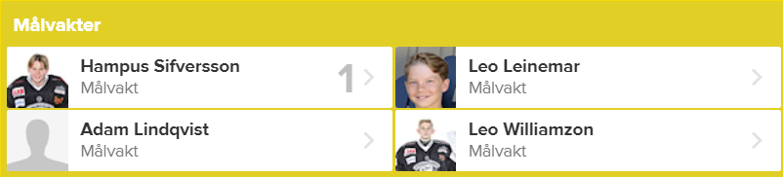
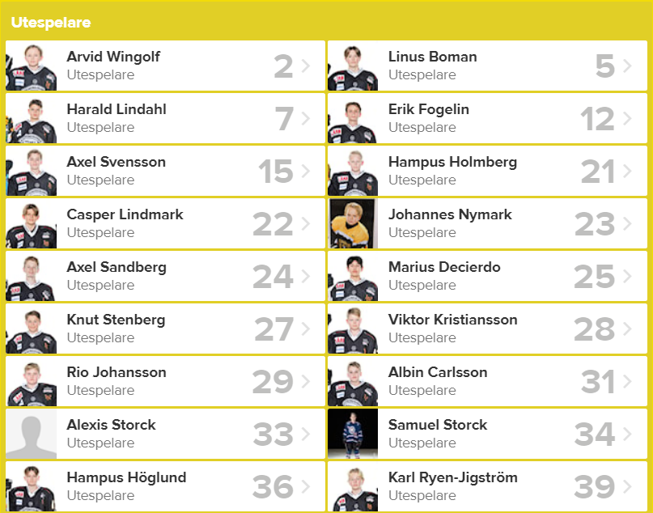
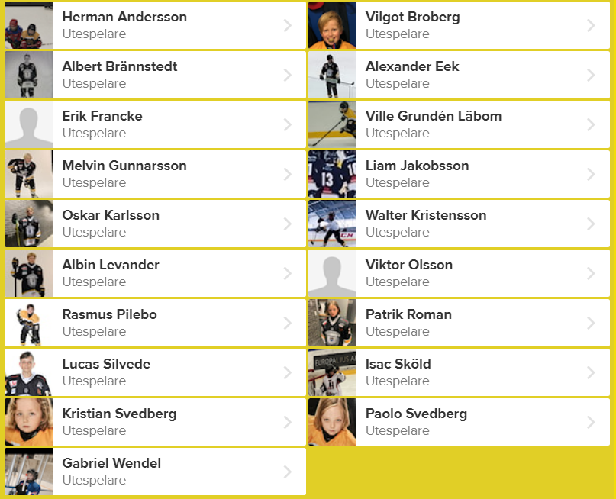
Spelartrupp

Slide 7
Kravbild
Träningsvilja = inte bara närvara, träna för att bli bättre. Alltid 100% intensitet
Vi kommer ställa höga krav på spelarna.
Ansvara för sin egen utveckling (egenträning hemmaplan, gym etc…)
Fysträningen, närvaro minst 3 ggr/vecka (hänvisning till Gula vägen)
Uppförande mot varandra, ledare och alla andra i och omkring vårt lag.
Kläder och utrustning: Vi kommer likadant klädda, vi är klädda för fys osv…
Kallelse laget.se, anledning till ev. frånvaro
Tider: Samling 1 h innan träning. Genomgång 10 min innan träning.

Slide 8
Utmaningar
Laguttagningar
div1 eller div2
DM och ev. kvalspel
U14
Olika speltid div1
Lagtillhörighet U16 eller J18
Kommer ej vara möjligt att tillhöra båda trupperna
Möte skall bokas in mellan tränare J18 och U16 för att sätta regler för tillhörighet.
Uppdatering: Möte har genomförts med styrelse, J18 och U16. Beslut att 4 st spelare flyttas permanent till J18
U16 tillhör Ungdomssektionen
Tränare – Lagledare – Ungdomsansvarig – Styrelse
Istider
U16 skall erbjudas 3-4 isträningar i veckan enligt Gula vägen (se kommande)
Distriktslag

Slide 9
Målbild
Utvecklande isträningar
Öka spelarnas taktiska förmåga
Gemensam spelidé
Utveckla spelarna och ge dem kontinuerlig feedback i sin position (mv, back, fw)

Slide 10
Övrigt
Spelarnummer
Förra årets U16-spelare behåller sina nummer
Förra årets U14 får välja nytt nummer om inte eget nr finns ledigt.
Först efter att U14 valt nr får förra årets U16-spelare ändra nr.
Försäsongscuper
Försöka åka hela truppen och spela turnering nivåuppdelad. Gärna övernattning
Ev. teambuilding innan säsongstart (slutet augusti)

Slide 11
Information från Materialförvaltare och övriga
Matchtröjor tas om hand och sköts av varje spelare
Förråd utgår vi från att vi kan behålla
Vattenflaskor till träning sköts av spelare, till matcher sköts de av spelarna men bärs ut av materialförvaltare.
Övrigt från materialförvaltare
Övrigt från lagledare
Övrigt från fystränare

Slide 12
Gula vägen – Kapitel U16
U16 – A-pojk
Ideella föräldrar är tränare med ungdomsansvarig som bollplank/stöd för gruppen.
• Fortsatt fokus på glädje och lagsammanhållning. FairPlay och respekt ska vara en självklarhet.
• Verksamheten inriktas progressivt mot elitutveckling.
• Mer riktad träning mot större övningar med mer spelmoment involverade.
• Introduktion och träning på mer styrda spel som försvarsspel, anfallsspel, ingångar med mera.
• Kontinuerlig teknikträning av klubbens tekniktränare.
• Kontinuerlig målvaktsträning av klubbens målvaktstränare.
• Optimalt antal målvakter i truppen är 3-4 st. Matchning av målvakter: Målvakterna bör stå hela matcher. Vara målvakt samtliga träningar och matcher.
• Regelbunden off ice-träning: Hockeyfys leds av extern instruktör.
• Spelarnas fysiska status mäts vid minst 3 tillfällen per säsong
• U16 deltar i Göteborgsserien A1 div 1 och div 2.
• I div1 spelar det bästa laget oavsett om du är A1:a eller A2:a.
Dock så skall inte grupperna vara fasta, uttagning sker beroende på hur spelaren presterar på träning.
• Samarbete med andra klubbar i närområdet uppmuntras, provträning kan förekomma efter överenskommelse med sportansvarig ungdom.
• DM och cuper - nivåanpassad laguttagning.
• Sin fasta position ska bestämmas
• Sommarträning erbjuds 4-5 gånger per vecka.
• Vi uppmuntrar barn och ungdomar att hålla på med flera idrotter men önskar att du tränar 3 ggr i veckan med oss.
Målsättning, träning, matcher och teori under en hel säsong. Period: augusti-april Förslag veckoplanering (normal vecka)
Isträningar: 3-4
Matcher: 2
Fys: 2-3 Teori: 2
Totalt: 10-11 aktiviteter (3 fyspass i anslutning till ispass, 1 eget)

